Slide 1
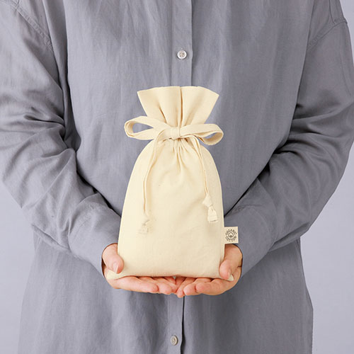
【提案書】
3.5オンス オーガニックコットンギフト巾着（S）
特徴
Sサイズの非常にシンプルながら風合いの良いオーガニックコットン素材のギフト巾着。3.5オンスの比較的薄手な素材のため、コットン生地ながらも軽量で、ショッパーなどにもおすすめです。
商品写
納期
納期スペース
仕様
素材：綿（オーガニックコットン使用）
サイズ：約270×160mm
機能：販促の未来を創るSDGsグッズ
包装：10枚単位でポリ袋入
お見積
お見積りスペース

